Slide 1
BREVET BLANC HISTOIRE/GEO
EDUCATION CIVIQUE
Mardi 22 janvier 2013
Classes de 3eme générale et DP6
CORRECTION

Slide 2
1ère PARTIE : HISTOIRE (Questions)
QUESTIONS DE COURS (7 points)
1) En quel siècle, Périclès a-t-il dirigé la Grèce ? (1pt)
2) Quel roi a signé l’Edit de Nantes et en quelle année ? (1pt)
3)Qu’est qu’une transnationale ? Donnez un exemple étudié en classe (1 pt)
4) A partir de l’exemple utilisé en classe, citez une découverte de la médecine du XXe siècle et dites en quoi elle a été utile à l’humanité (1pt)
5) Question longue : En quelle année s’est déroulé la bataille de Verdun (préciser le mois du début et celui de la fin) ? A partir de l’exemple de Verdun, montrez l’atrocité des combats et des conditions de vie des soldats (3 pts)

Slide 3
QUESTIONS DE COURS (7 points)
1) En quel siècle, Périclès a-t-il dirigé la Grèce ? (1pt)
REPONSE :
Périclès a vécu au Vème siècle avant Jésus-Christ.
2) Quel roi a signé l’Edit de Nantes et en quelle année ? (1pt)
REPONSE :
Le roi Henri IV en 1598.

Slide 4
QUESTIONS DE COURS (7 points)
3)Qu’est qu’une transnationale ? Donnez un exemple étudié en classe (1 pt)
REPONSE :
Il s’agit d’une entreprise qui a soit une participation directe dans le capital d’une entreprise étrangère, soit qui a construit un site de production ou racheté un site déjà existant dans un pays étranger.
C’est par exemple le cas de Renault.

Slide 5
QUESTIONS DE COURS (7 points)
4) A partir de l’exemple utilisé en classe, citez une découverte de la médecine du XXe siècle et dites en quoi elle a été utile à l’humanité (1pt)
REPONSE :
La contraception a permis aux femmes de maitriser leur fécondité. Désormais comme le dit le slogan c’est « Un enfant si tu veux, quand tu veux ».
Grâce aux progrès en matière de grossesse également, la mortalité infantile a chuté de même que les risques de mortalité des mères avant, pendant et juste après l’accouchement.

Slide 6
QUESTIONS DE COURS (7 points)
5) Question longue :
En quelle année s’est déroulé la bataille de Verdun (préciser le mois du début et celui de la fin) ? A partir de l’exemple de Verdun, montrez l’atrocité des combats et des conditions de vie des soldats (3 pts)
REPONSE :
La bataille de Verdun se déroule du 21 février au 9 décembre 1916, soit sur presque toute une année.
Verdun devient un symbole des deux côtés : les Allemands veulent détruire le moral des Français et les Français décident de ne pas céder.
Les combats sont d’une violence inouïe et c’est de loin la bataille la plus sanglante de la guerre (près de 500 000 morts ou disparus). Les souffrances sont extrêmes aussi bien physiques que morales : on se bat sous la pluie, dans la boue ou dans le froid, il y a les attaques ou contrattaques et les bombardements ennemis, les soldats vivent constamment dans la peur de mourir.

Slide 7
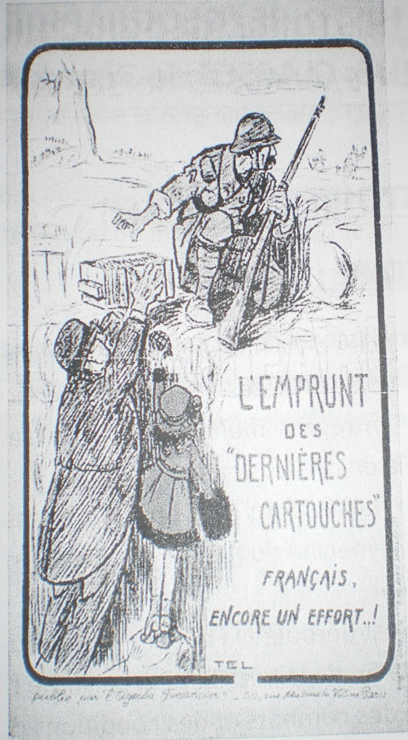
1ère PARTIE : HISTOIRE (documents)
QUESTIONS (6 points)
1) A qui s’adresse cette affiche et quel est son message ? (1 p)
2)De quand date cette affiche ? En quoi son message peut-il paraitre optimiste? (1 pt)
3) Quelles personnes de l’arrière sont ici représentées et que font-elles ? Quelle autre catégorie de la population a aussi participé à l’effort de guerre et comment ? (2 pt)
4) Montrez que la Première Guerre mondiale, par l’implication de l’arrière dans le conflit, est une guerre totale (2 pts)

Slide 8
1ère PARTIE : HISTOIRE (documents)
QUESTION 1 (1 point)
1) A qui s’adresse cette affiche et quel est son message ? (1 pt)
REPONSE :
Cette affiche s’adresse aux Français et son message est clair « Encore un effort, participez à l’effort de guerre par les emprunts d’Etat pour la victoire finale ».

Slide 9
1ère PARTIE : HISTOIRE (documents)
QUESTION 2 (1 point)
2) De quand date cette affiche ? En quoi son message peut-il paraitre optimiste? (1 pt)
REPONSE :
L’affiche date de 1915.
Son message est par trop optimiste puisqu’il dit « encore un effort » alors que la guerre est loin d’être sur le point de s’achever et qu’elle va encore durer 3 ans.

Slide 10
1ère PARTIE : HISTOIRE (documents)
QUESTION 3 (2 points)
3) Quelles personnes de l’arrière sont ici représentées et que font-elles ? Quelle autre catégorie de la population a aussi participé à l’effort de guerre et comment ? (2 pt)
REPONSE :
Les personnages représentés à l’Arrière sont un vieillard et un enfant. Elles donnent des munitions au soldat qui se bat.
Ils manquent les femmes qui ont-elles-aussi participé à l’effort de guerre : elles ont remplacé les hommes dans les travaux des champs et à l’usine et ont fabriqué armes et munitions pour les soldats.

Slide 11
1ère PARTIE : HISTOIRE (documents)
QUESTION 4 (2 points)
4) Montrez que la Première Guerre mondiale, par l’implication de l’arrière dans le conflit, est une guerre totale (2 pts)
REPONSE :
La Première guerre mondiale est une guerre totale car elle a mobilisé toutes les énergies. Les hommes sur le Front et à l’Arrière, les femmes, les enfants et les personnes âgées.

Slide 12
2ème PARTIE : GEOGRAPHIE (Questions)
QUESTIONS DE COURS (7 points)
1) Citez quatre (sur les dix) aires urbaines en France (1pt)
2) Qu’est-ce qu’une aire urbaine ? (1pt)
3)Quelles sont les difficultés rencontrées dans les (exemple de Nantes) ? Comment la ville de Nantes a-t-elle réagi pour trouver des solutions ? (2 pts)
4) Citez le nom d’un parc national naturel en France ? (1pt)
5) Combien et quels départements forment le Languedoc-Roussillon ? (1 pt)
6) Donnez un exemple d’aménagement du littoral languedocien ? (1 pt)

Slide 13
QUESTION DE COURS (7 POINTS)
1) Citez quatre (sur les dix) aires urbaines en France (1pt)
REPONSE :
Le candidat a le choix entre
  Paris
  Aix- Marseille
  Lyon
  Lille
  Bordeaux
  Toulouse
  Nantes
  Strasbourg
  Toulon
  Nice

Slide 14
QUESTION DE COURS (7 POINTS)
2) Qu’est-ce qu’une aire urbaine ? (1pt)
REPONSE :
C’est un espace géographique continu comprenant la ville-centre, les banlieues immédiates et la couronne périurbaine.
3) Quelles sont les difficultés rencontrées dans les (exemple de Nantes) ? Comment la ville de Nantes a-t-elle réagi pour trouver des solutions ? (2 pts)
REPONSE :
L’étalement urbain pose des problèmes, notamment :
  Conflits d’usage entre la zone périurbaine et les espaces agricoles voisins
  Migrations pendulaires quotidiennes maison/lieu de travail
  Embouteillages
  Équipements coûteux

Slide 15
QUESTION DE COURS (7 POINTS)
4) Citez le nom d’un parc national naturel en France ? (1pt)
REPONSE :
Le Parc national du Mercantour
5) Combien et quels départements forment le Languedoc-Roussillon ? (1 pt)
REPONSE :
Le Languedoc-Roussillon compte cinq départements : du Nord au Sud, la Lozère, le Gard, l’Hérault, l’Aude et les Pyrénées Orientales
6) Donnez un exemple d’aménagement du littoral languedocien ? (1 pt)
REPONSE :
Le Lido de Sète à Marseillan

Slide 16
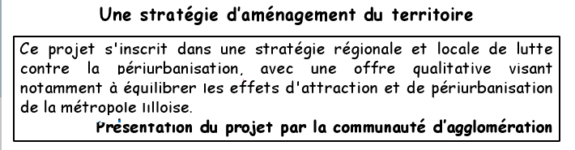
2éme PARTIE : GEO (documents)
Document 1 :
1) Quel est l’ambition de ce projet ? (1 point)
2) Comment l’agglomération de commune compte-t-elle lutter contre la périurbanisation ? (2 points)

Slide 17
REPONSE Document 1 :
1) Quel est l’ambition de ce projet ? (1 point)
REPONSE :
Il s’agit de lutter contre la périurbanisation.
2) Comment l’agglomération de commune compte-t-elle lutter contre la périurbanisation ? (2 points)
REPONSE :
L’agglomération vise à équilibrer les effets d’attraction et de périurbanisation de la métropole lilloise.

Slide 18

2éme PARTIE : GEO (documents)
Document 2 :
3) Comment la communauté de commune compte-t-elle limiter les déplacements domicile- travail ? (1 point)
4) Quelles autres infrastructures sont prévues afin de ne pas faire de cet écoquartier une cité dortoir ? (2 points)

Slide 19
REPONSES Document 2 :
3) Comment la communauté de commune compte-t-elle limiter les déplacements domicile- travail ? (1 point)
REPONSE :
Le quartier compte accueillir des activités économiques telles que des commerces, des services, des artisans ou des activités agricoles et horticoles.
4) Quelles autres infrastructures sont prévues afin de ne pas faire de cet écoquartier une cité dortoir ? (2 points)
REPONSE :
Le quartier compte aussi accueillir des équipements scolaires et de loisirs.

Slide 20
3ème PARTIE : EDUCATION CIVIQUE (Questions)
1) Citez quatre symboles de la République française (1 pt)
2) Quelle est la devise de la France ? Où peut-on la retrouver ? (1 pt)
3) A quelle date se célèbre la fête nationale ? Que commémore-t-elle ? (1pt)
Qu’est-ce la Sécurité Sociale ? (1 pt)
Donnez une définition du mot démocratique. (1 pt)

Slide 21
Réponses aux questions
1) Citez quatre symboles de la République française (1 pt)
REPONSE :
Le drapeau ou la cocarde tricolore, le buste de Marianne, la Marseillaise, la fête nationale, la devise du pays.
2) Quelle est la devise de la France ? Où peut-on la retrouver ? (1 pt)
REPONSE :
La devise de la France « Liberté, Egalité, Fraternité » se trouve sur les frontons des mairies et sur tous les actes officiels de la République.

Slide 22
3ème PARTIE : EDUCATION CIVIQUE (Questions)
3) A quelle date se célèbre la fête nationale ? Que commémore-t-elle ? (1pt)
REPONSE :
La fête nationale est célébrée le 14 juillet. Elle rappelle à la fois la prise de la Bastille le 14 juillet 1789 et, un an plus tard, la fête de la Fédération (1790).
4) Qu’est-ce la Sécurité Sociale ? (1 pt)
REPONSE :
La Sécurité sociale est un organisme d’Etat créé en 1945 afin d’assurer les travailleurs face aux risques "sociaux" (maladie, chômage, vieillesse, maternité, invalidité, décès, veuvage)
5) Donnez une définition du mot démocratique. (1 pt)
REPONSE :
La Démocratie est le « gouvernement du peuple, par le peuple et pour le peuple. » Un acte démocratique est donc un acte qui s’accomplit dans le respect des droits de l’Homme

Slide 23

3ème PARTIE : EDUCATION CIVIQUE (Document)

Slide 24
Réponses aux questions
1) De quelle élection s’agit-il sur le document ? (1 pt)
REPONSE :
Il s’agit des élections présidentielles de 1965.
2) Depuis quand les femmes ont-elles le droit de vote ? (1 pt)
REPONSE :
En France, les femmes ont le droit de vote depuis l’Ordonnance du 21 avril 1944; Elles ont voté pour la première fois aux élections législatives du 21 octobre 1945.

Slide 25
Réponses aux questions
3) Sous quelle République étions-nous à cette époque ? (1 point)
REPONSE :
Depuis la Constitution d’Octobre 1958, la France se trouve en Ve République. En 1965, il s’agit donc de la Ve République : De Gaulle est réélu président face à François Mitterrand.
4) Est-ce qu’une jeune de 18 ans pouvait voter à ces élections ? Justifiez votre réponse. (1 pt)
REPONSE :
La majorité à 18 ans a été accordée à tous les électeurs (hommes ou femmes) par le président Valéry Giscard-d’Estaing en 1974. En 1965, la majorité était alors à 21 ans et il n’était donc pas possible à une jeune fille de 18 ans de voter.

